Slide 1
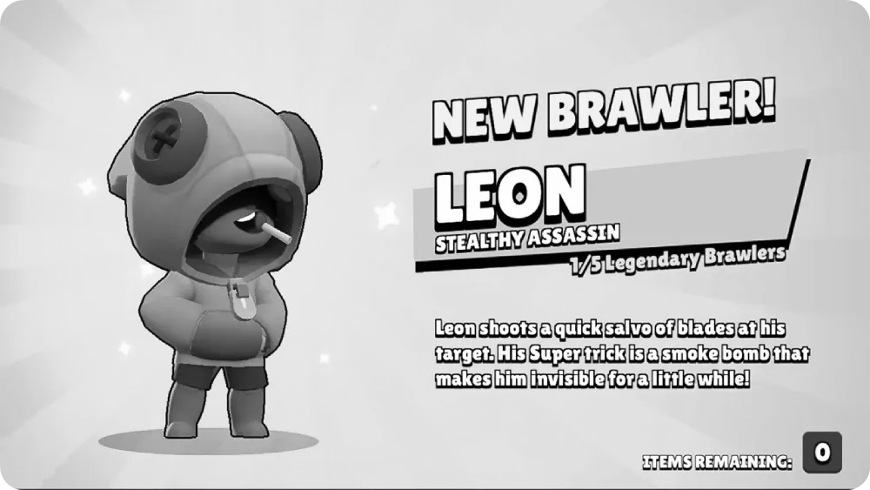
ЛАБОРАТОРНАЯ РАБОТА 2 · ВАРИАНТ 9
Одномерный портрет
изображения
Гистограмма, профили, проекции, фильтр Лапласа
и бинаризация методом Отсу
Компьютерное зрение · OpenCV · NumPy · Matplotlib
Лабораторная работа 2 · вариант 9
01

Slide 2
ПОСТАНОВКА
Задание варианта 9
Пять пунктов
01
Построить гистограмму и найти пик интенсивности
1000 × 563
Построить профили после применения фильтра Лапласа
размер кадра, пикселей
02
03
Построить горизонтальную проекцию и найти строку максимума
0 … 255
диапазон значений яркости
04
Построить вертикальную проекцию и найти столбец максимума
05
Повторить профили и проекции после бинаризации Отсу
1 канал
чтение с IMREAD_GRAYSCALE
Лабораторная работа 2 · вариант 9
02

Slide 3
ТЕОРИЯ
Три способа посмотреть на кадр
Каждая характеристика отвечает на свой вопрос
Гистограмма
Профиль
Проекция
H(k) — сколько пикселей имеют яркость k. Отвечает на вопрос «какая яркость встречается чаще всего» и показывает контраст и динамический диапазон.
Pₕ(y) = среднее по строке, Pᵥ(x) = среднее по столбцу. Нормирован на длину, поэтому профили разных изображений одного размера сравнимы напрямую.
HP(y) = сумма по строке, VP(x) = сумма по столбцу. Зависит от размера кадра и хранит суммарную энергию строки или столбца.
Фильтр Лапласа ∇²I — вторая производная яркости. Он усиливает резкие перепады, поэтому профиль по его модулю показывает не «где ярче», а «где сильнее меняется яркость».
Лабораторная работа 2 · вариант 9
03

Slide 4
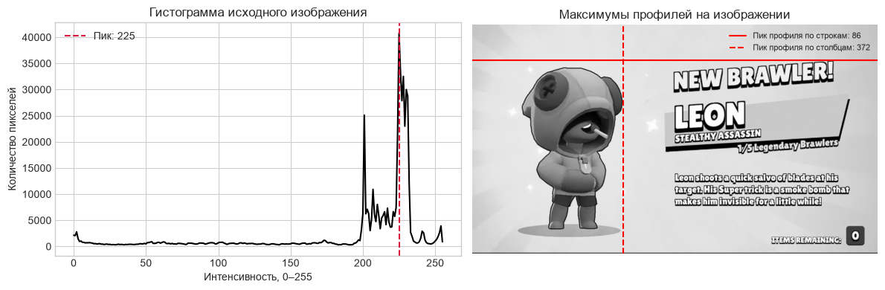
ПУНКТ 01
Гистограмма исходного кадра
Пик показывает доминирующий тон
225
уровень яркости пика
40765
пикселей на этом уровне
195.74
средняя яркость кадра
Пик не обязан совпадать с яркостью интересующего объекта: большой фон легко перевешивает небольшой объект.
Лабораторная работа 2 · вариант 9
04

Slide 5
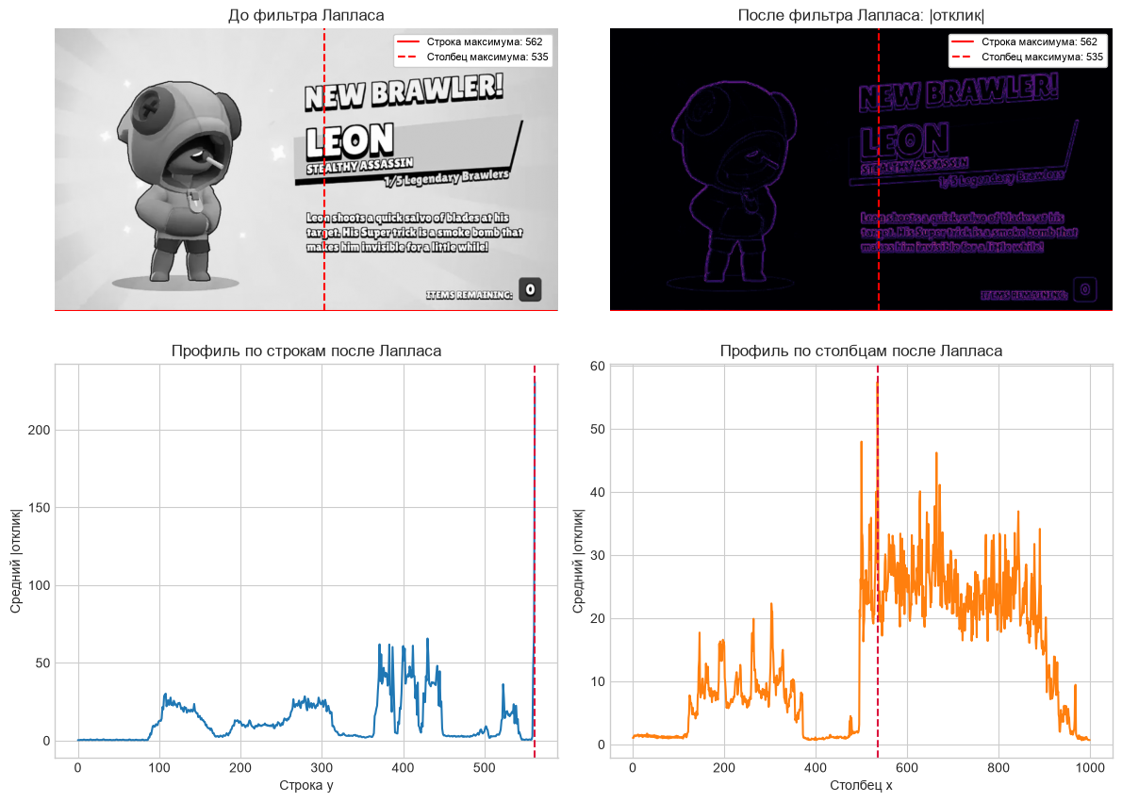
ПУНКТ 02
Фильтр Лапласа
Отклик берётся по модулю: важна сила, а не знак
563
максимум |∇²I|
13.15
средний отклик по кадру
laplacian = np.abs(
cv2.Laplacian(image, cv2.CV_64F)
)
Лабораторная работа 2 · вариант 9
05

Slide 6
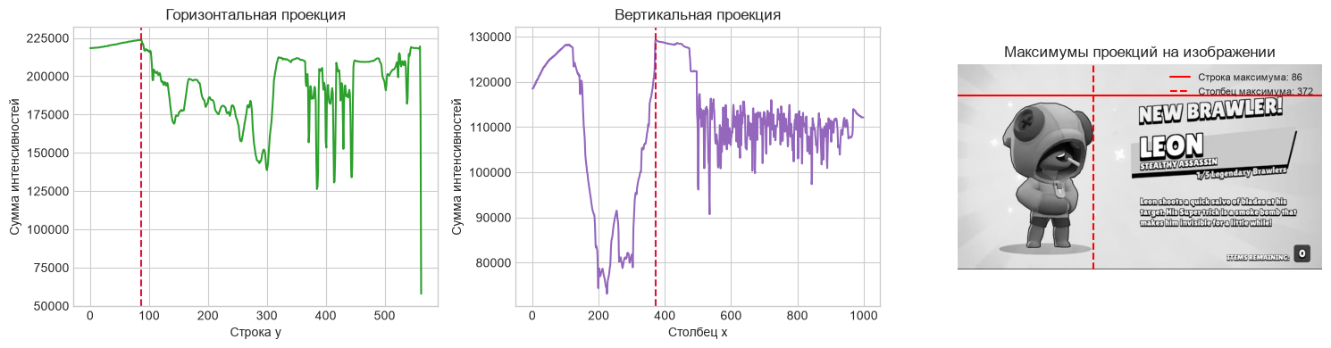
ПУНКТЫ 03–04
Проекции исходного кадра
Сумма яркостей вдоль строки и вдоль столбца
строка 86
столбец 372
HP = 223754
VP = 129309
Проекция отвечает на вопрос, где накоплено больше общей яркости.
Лабораторная работа 2 · вариант 9
07

Slide 7

ПУНКТ 05
Бинаризация методом Отсу
Порог подбирается по межклассовой дисперсии
141
порог Отсу
85.04 %
белых пикселей
0 и 255
otsu, binary = cv2.threshold(
image, 0, 255, cv2.THRESH_BINARY + cv2.THRESH_OTSU)
все значения после порога
Лабораторная работа 2 · вариант 9
08

Slide 8
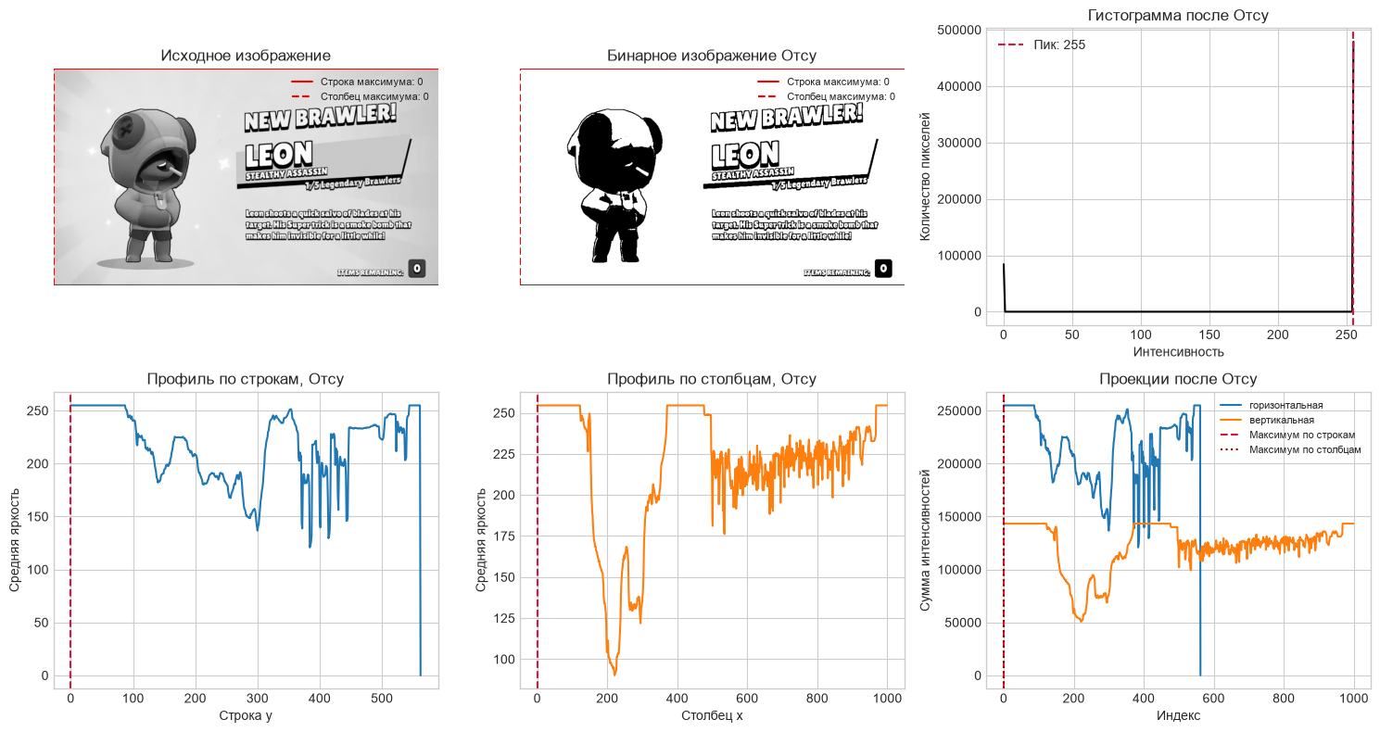
ПУНКТ 05
Проекции бинарного кадра
Теперь проекция пропорциональна числу белых пикселей
Лабораторная работа 2 · вариант 9
09

Slide 9
ЗАЩИТА
Контрольные вопросы
Часть первая
Что такое гистограмма и зачем она нужна?
Как вычисляются горизонтальный и вертикальный профили?
Распределение количества пикселей по уровням яркости. Нужна для анализа тонов, контраста и выбора порога сегментации.
Горизонтальный — усреднением по оси столбцов (axis=1), вертикальный — по оси строк (axis=0).
Чем гистограмма цветного кадра отличается от серого?
Что такое проекция изображения?
У серого один канал и одна гистограмма 0…255. У цветного строят три — по R, G и B; одинаковая яркость получается разными сочетаниями цветов.
Сумма интенсивностей вдоль одной координаты: она сворачивает двумерный кадр в одномерный сигнал.
Что такое профиль изображения?
Одномерный массив средних интенсивностей по строкам или по столбцам.
Лабораторная работа 2 · вариант 9
10

Slide 10
ЗАЩИТА
Контрольные вопросы
Часть вторая
В чём разница между профилем и проекцией?
Как изменится гистограмма после сглаживания?
Профиль — среднее, нормированное на длину строки или столбца. Проекция — сумма, она зависит от размера изображения.
Высокочастотный шум уменьшается, экстремальные значения встречаются реже, распределение становится компактнее и менее «зубчатым».
Как гистограмма помогает улучшить контраст?
Что показывает пик на гистограмме?
По ней видно сжатие диапазона яркостей; отсюда решение о растяжении контраста или эквализации гистограммы.
Самый частый уровень яркости и количество пикселей на нём. Он не обязан совпадать с яркостью интересующего объекта.
Зачем нужны проекции бинарного изображения?
По пикам и провалам находят строки текста, границы объектов, пустые интервалы, положение и размеры объектов.
Лабораторная работа 2 · вариант 9
11

Slide 11
ВЫВОДЫ
Итоги
Что выполнено в ноутбуке
Гистограмма построена: доминирующая интенсивность 225, 40765 пикселей
Профили после Лапласа дали строку 562 и столбец 535
Горизонтальная проекция: максимум в строке 86
Вертикальная проекция: максимум в столбце 372
Отсу разделил кадр порогом 141; белых пикселей 85.04 %
Бинарные профили и проекции интерпретируются как распределение белой области
Гистограмма отвечает «какая яркость встречается чаще», Лаплас — «где сильнее меняется яркость», проекция — «где накоплено больше общей яркости».
Лабораторная работа 2 · вариант 9
12

